Slide 1
Deutsche Wirtschaft
Wuhan 2019
Landeskunde

Slide 2
Das deutsche Wirtschaftswunder
Der Zweite Weltkrieg ist beendet
Stunde Null - Trümmerfrauen
Die deutsche Wirtschaft wächst ab 1950
Wirtschaftswunder

Slide 3
Das deutsche Wirtschaftswunder
Die gute Wirtschaft führt zu vielen Arbeitsplätzen
Es gibt nach dem Krieg zu wenige Arbeiter in Deutschland
Deutschland wirbt Arbeiter
aus dem Ausland an

Slide 4
Gastarbeiter in Deutschland
ab 1955 wirbt Deutschland Gastarbeiter an
Gastarbeiter: Sie sollen nur eine Zeit in Deutschland arbeiten
Die Gastarbeiter kamen vor allem aus folgenden Ländern:
Italien, Spanien, Griechenland, Türkei
1973: Anwerbestopp wegen der Ölkrise. 1973 lebten in Deutschland 4 Millionen Ausländer

Slide 5
Und wie sieht die Wirtschaft jetzt aus?
BIP: 3344 Mrd. Euro (3,677 Billionen USD)
BIP je Einwohner: 40339
Arbeitslosenquote: 4,8%
Erwerbstätige: 44,74 Millionen Menschen davon:
Landwirtschaft: 2,06%
Industrie: 24,42%
Dienstleistungen: 73,52%

Slide 6
Export (2016)
Export: 1203,8 Mrd (2016)
Kraftwagen und Kraftwagenteile (19 %)
Maschinen (14 %)
Chemische Erzeugnisse (9 %)
Exportpartner:
USA: 106,8 Mrd. € FR: 101,1 Mrd. € 3.GB: 85,9Mrd.€
4. NL: 78,4 Mrd. € 5. CN: 76,0 Mrd. €
Import: CN: 94,2 Mrd. € 2. NL: 83,1 Mrd. € 3.FR: 65,7 Mrd. € 4. USA: 58,0 Mrd. € 5 IT: 51,7 Mrd. €

Slide 7
http://flagpedia.net/currency/euro
Wie sieht es aus mit Einkommen?
http://flagpedia.net/currency/euro

Slide 8
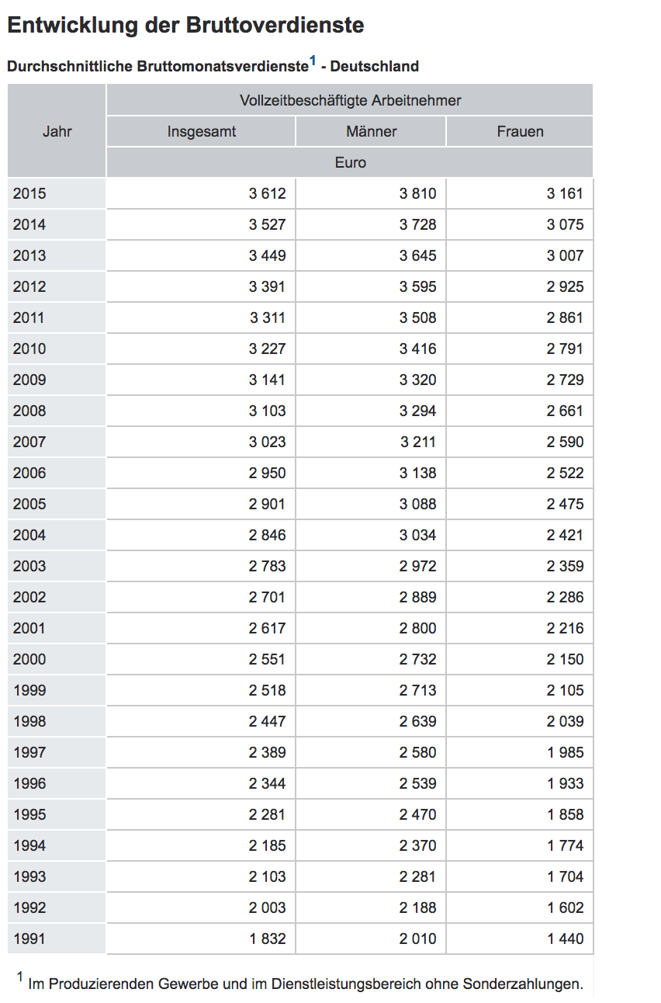
https://www.destatis.de/DE/ZahlenFakten/GesamtwirtschaftUmwelt/VerdiensteArbeitskosten/VerdiensteVerdienstunterschiede/Tabellen/LangeReiheD.html
Notes:
https://www.destatis.de/DE/ZahlenFakten/GesamtwirtschaftUmwelt/VerdiensteArbeitskosten/VerdiensteVerdienstunterschiede/Tabellen/LangeReiheD.html

Slide 9
Lohngerechtigkeit?
Frauen verdienen ca. 21% weniger als Männer
Häufiger in Teilzeit, weniger Führungspositionen &
weniger oft in Hochlohnbranchen
Frauen in gleichen Positionen wie Männer verdienen
immer noch 7% weniger
https://spoe.at/story/frauen-arbeiten-85-tage-gratis
http://www.spiegel.de/karriere/bundesregierung-einigt-sich-auf-gesetz-zu-lohngleichheit-a-1115430.html
Notes:
http://www.spiegel.de/karriere/bundesregierung-einigt-sich-auf-gesetz-zu-lohngleichheit-a-1115430.html

Slide 10
http://www.vogel-steuern.ch/
Und was wird hiervon noch abgezogen?
http://www.dieschatztruhe-shop.de/Steuern-Privat-Sparschwein

Slide 11
Lohnsteuer & Einkommenssteuer (Prinzip: Wer mehr verdient, zahlt auch mehr) 14 – 45%
Solidaritätszuschlag: 5.5% der Lohnsteuer
Kirchensteuer
Krankenversicherung (Hälfte, Hälfte) (8.4% vom Gehalt)
Rentenversicherung (Hälfte, Hälfte) 9.35% vom Gehalt
Pflegeversicherung (Hälfte, Hälfte) 1,275% vom Gehalt
Arbeitslosenversicherung (Hälfte, Hälfte) (nicht für Beamte, Soldaten und Mini-Jobber) 1,5% vom Gehalt
2016 durchschnittlicher Abzug vom Bruttogehalt: 49,4 % (Angestellter mit Durchschnittsgehalt, alleinstehend und ohne Kind)
https://www.vlh.de/arbeiten-pendeln/beruf/das-wird-arbeitnehmern-vom-lohn-abgezogen.html
http://www.bundesfinanzministerium.de/Content/DE/Standardartikel/Service/Leichte_Sprache/steuern.html
http://www.spiegel.de/wirtschaft/soziales/steuern-deutschland-belastet-arbeitnehmer-besonders-stark-a-1086748.html
Notes:
https://www.vlh.de/arbeiten-pendeln/beruf/das-wird-arbeitnehmern-vom-lohn-abgezogen.html
http://www.bundesfinanzministerium.de/Content/DE/Standardartikel/Service/Leichte_Sprache/steuern.html
http://www.spiegel.de/wirtschaft/soziales/steuern-deutschland-belastet-arbeitnehmer-besonders-stark-a-1086748.html

Slide 12
Deutsche Urlaubs- & Arbeitszeiten
Durchschnittlich 28,9 Tage im Jahr
Teils sogar 30 Tage im Jahr (Autoindustrie, Banken, Ingenieure etc.)
Durchschittliche Wochen-Arbeitsstunden: 35
https://steffimanca.wordpress.com/2015/07/30/endlich-urlaub/
https://www.pinterest.com/ingaschamberg59/abend-feierabend/
https://www.welt.de/print/die_welt/finanzen/article157239018/So-viel-Urlaub-haben-die-Deutschen.html; https://www.welt.de/wirtschaft/article144427507/Gibt-es-den-Acht-Stunden-Tag-ueberhaupt-noch.html
Notes:
https://www.welt.de/print/die_welt/finanzen/article157239018/So-viel-Urlaub-haben-die-Deutschen.html
https://www.welt.de/wirtschaft/article144427507/Gibt-es-den-Acht-Stunden-Tag-ueberhaupt-noch.html

